Slide 1
Eksempler på språksnakk

Slide 2
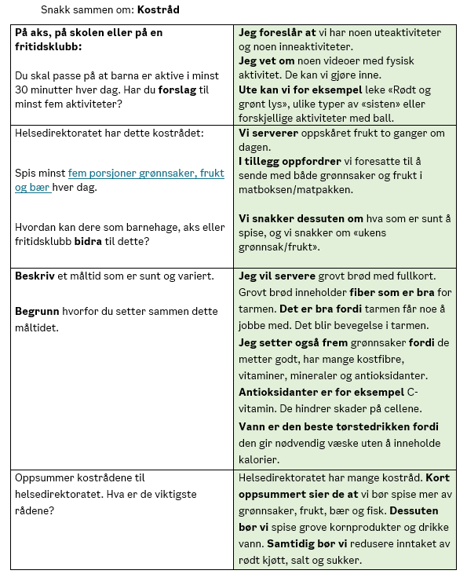
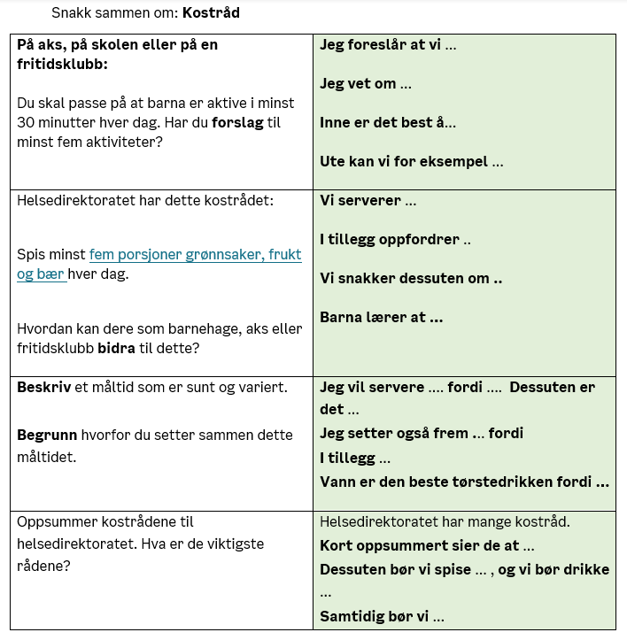
Notes:
H-L: Mye støtte og lite støtte. Før muntlig vurdering. Noen trenger støtten mens andre kan legge den bort.

